Slide 1

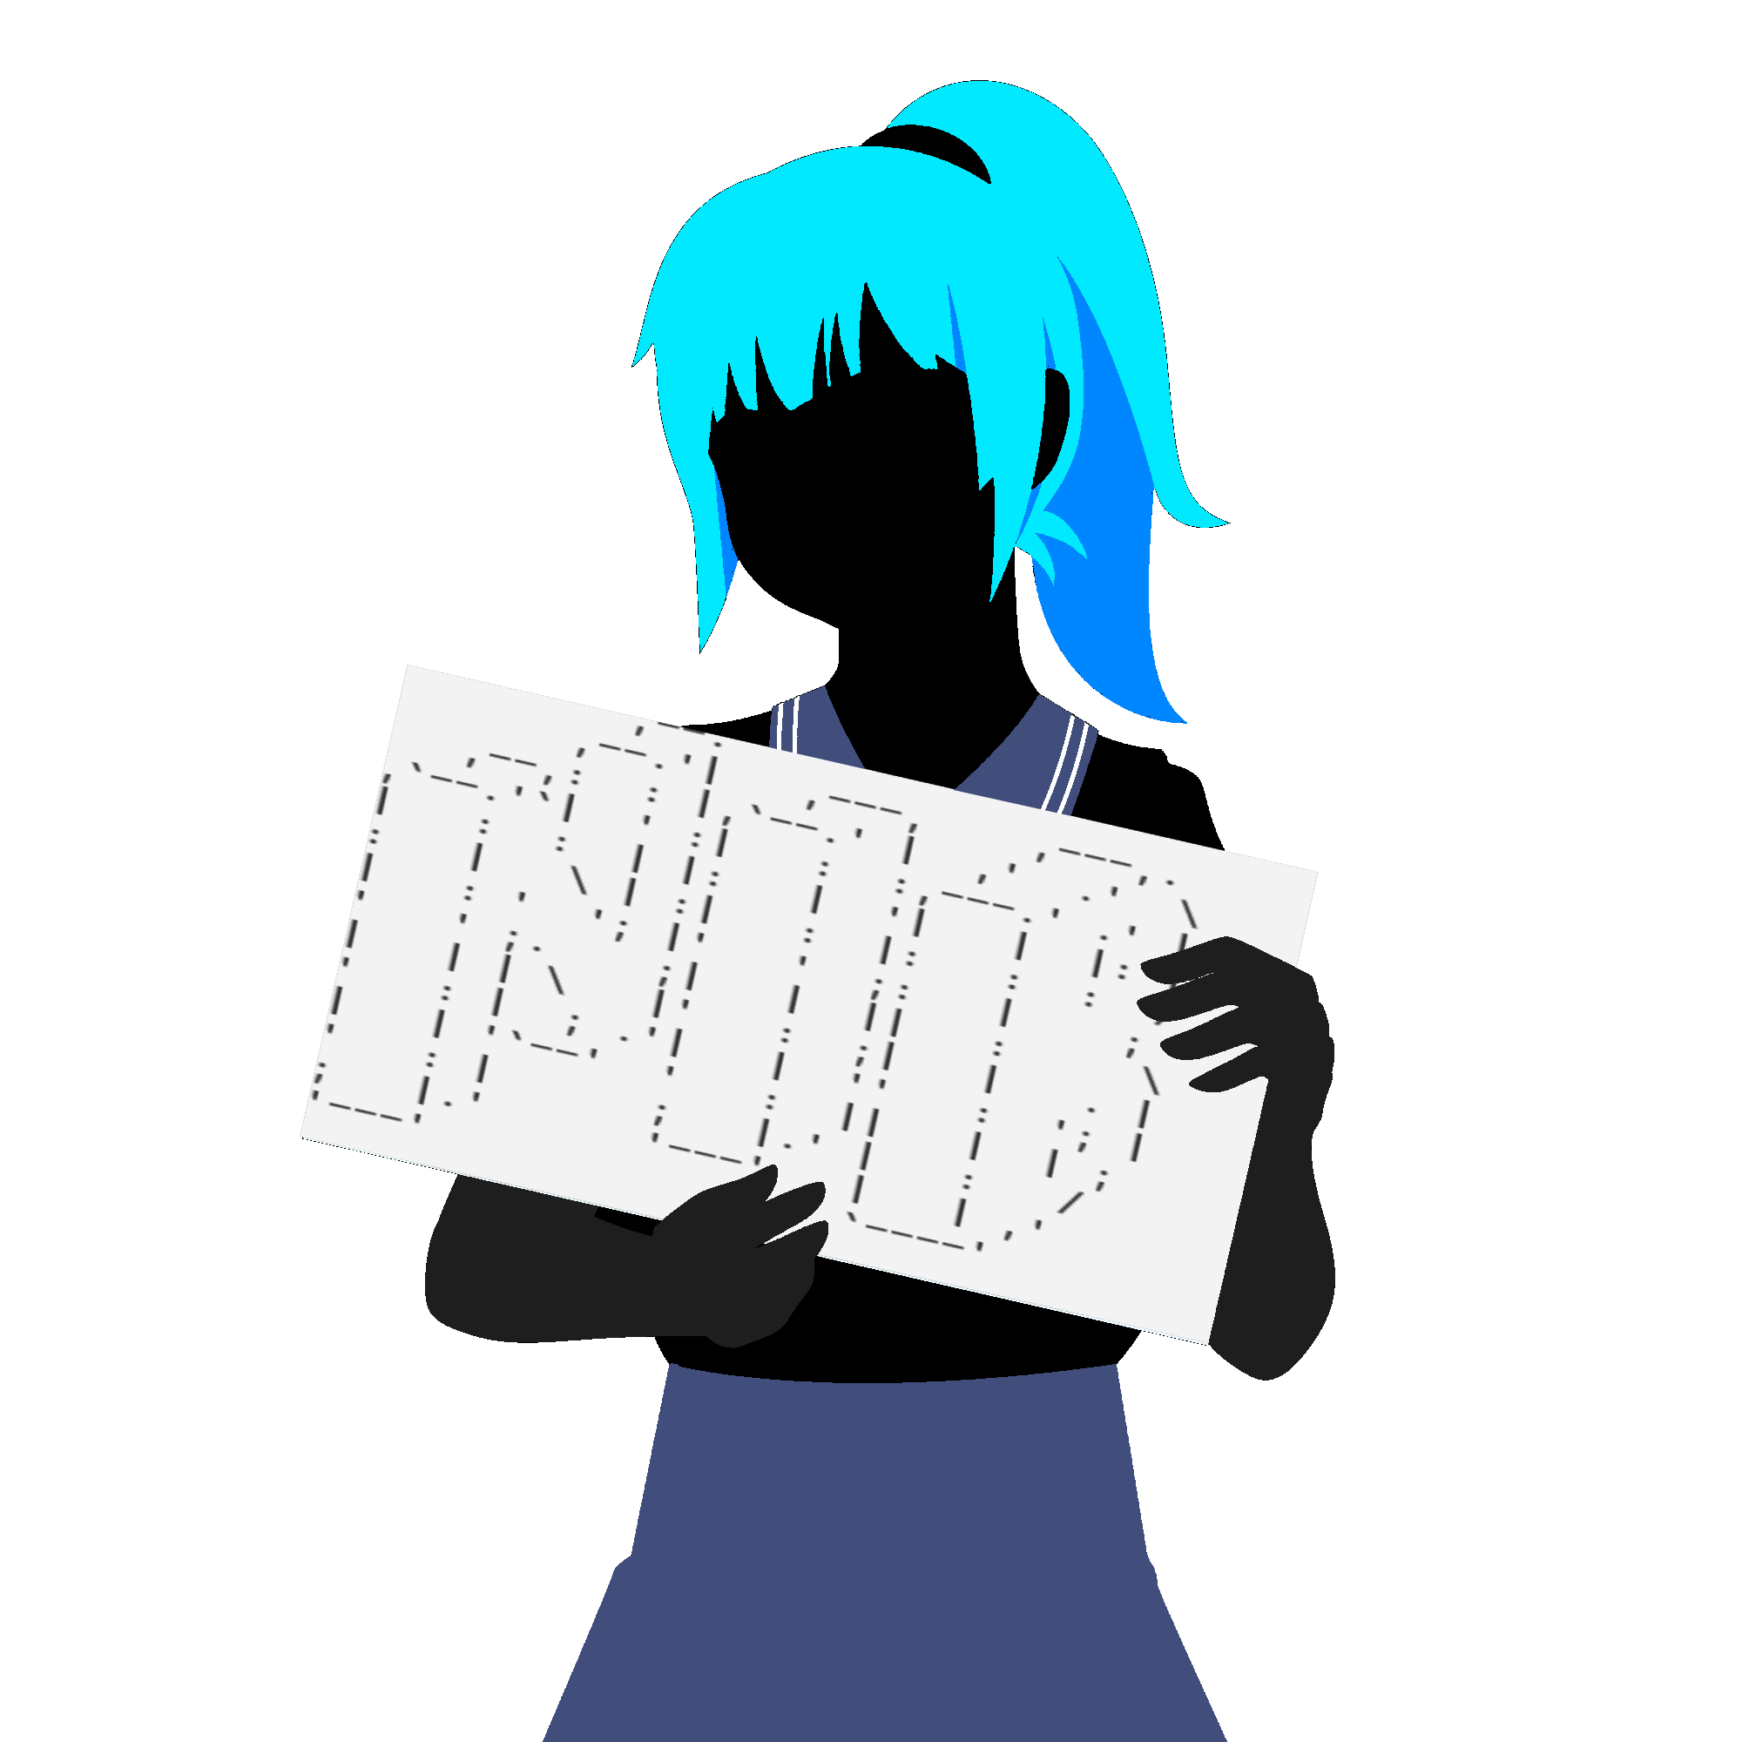

NIB
NINE IMAGE BOARD
Clara Bujeda Muñoz
Tutora: Rosana Marín Berraondo
Centro: Salesianos Nuestra Señora del Pilar
Grado superior en aplicaciones multiplataforma

Slide 2
INDICE

Slide 3







TECNOLOGIAS
Spring Boot
Angular

Slide 4
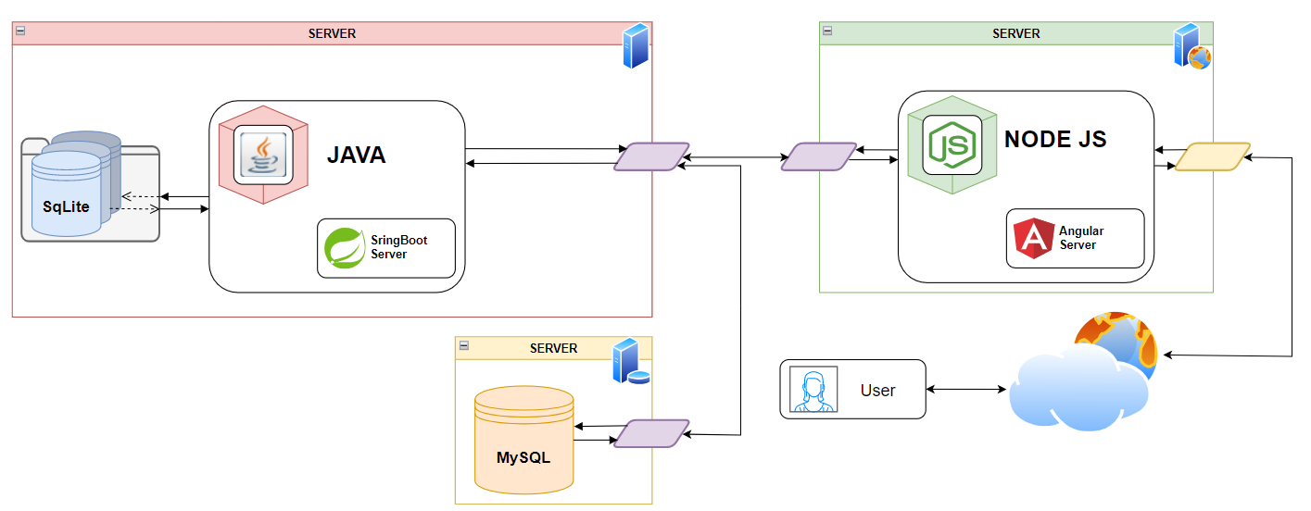
SERVERS

